Slide 1




北京市丰台区成人职业技能培训学校
中级经济师
经济基础知识
求实创新 自强不息

Slide 2
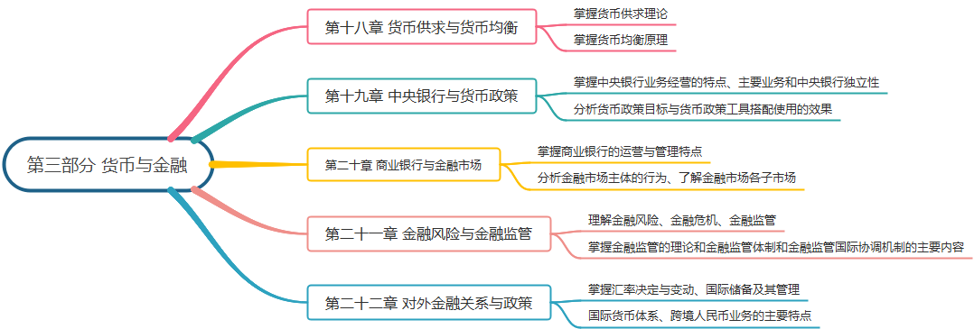
Notes:
我们接下来将这三个作用展开来分析。

Slide 3
考核第三部分知识点（十八至二十二章）的题目
一、单项选择题
1、经济主体在既定的收入和财富范围内能够并愿意持有货币的数量称为( )。
A.货币供给 B.货币需求
C.基础货币 D.社会需求
Notes:
我们接下来将这三个作用展开来分析。

Slide 4
2、流动性偏好理论的提出者是( )。
A.弗里德曼 B.庇古
C.凯恩斯 D.斯密
Notes:
我们接下来将这三个作用展开来分析。

Slide 5
3、根据流动性偏好理论，由利率决定并与利率为负相关关系的货币需求动机是( )。
A.交易动机 B.预防动机
C.投机动机 D.贮藏动机
Notes:
我们接下来将这三个作用展开来分析。

Slide 6
4、造成通货膨胀的直接原因是( )
A. 过度的金融创新
B. 过度的信贷供给
C. 过多的金融机构
D. 过度的金融监管
Notes:
我们接下来将这三个作用展开来分析。

Slide 7
5、在我国，具有人民币发行权的机构是( )。 A.中国银行 B.交通银行 C.中国人民银行 D.国家外汇管理局
Notes:
我们接下来将这三个作用展开来分析。

Slide 8
6、中央银行资产负债表负债方的主要项目是( )。 A．货币黄金 B.储备货币 C．外汇 D．自有资金
Notes:
我们接下来将这三个作用展开来分析。

Slide 9
7、我国货币政策的目标是（ ）。
A.保持国家外汇储备的适度增长
B.保持国内生产总值以较快的速度增长
C.保持货币币值稳定，并以此促进经济增长
D.保证充分就业
Notes:
我们接下来将这三个作用展开来分析。

Slide 10
8、某国中央银行规定商业银行对居民提供汽车贷款的最低首付款比例是40%，最长还款期限是5年，这种规定属于（ ）。
A.消费者信用控制 B.证券市场信用控制
C.间接信用指导 D.直接信用控制
Notes:
我们接下来将这三个作用展开来分析。

Slide 11
9、商业银行通过吸收存款和发放贷款，发挥着化货币为资本的作用。这是它的( )职能的体现。 A.支付中介 B.信用中介 C.信用创造 D.货币创造
Notes:
我们接下来将这三个作用展开来分析。

Slide 12
10、商业银行获得收益的主要业务活动是( )。 A.负债业务 B.资产业务 C.中间业务 D.结算业务
Notes:
我们接下来将这三个作用展开来分析。

Slide 13
11、某公司因为铁矿石价格大幅下跌导致破产，这种金融风险属于( ) 。
A.市场风险
B.信用风险
C.流动性风险
D.操作风险
Notes:
我们接下来将这三个作用展开来分析。

Slide 14
12、公共利益论认为( )可以作为公共利益的代表来实施管制以克服市场缺陷。 A.市场 B.政府 C.企业 D.中央银行
Notes:
我们接下来将这三个作用展开来分析。

Slide 15
13、我国实行的监管体制是( )。 A.综合监管体制 B.混合监管体制 C.分业监管体制 D.分部分监管体制
Notes:
我们接下来将这三个作用展开来分析。

Slide 16
14、在1988年的巴塞尔报告中，规定资本与风险加权资产的比率不得低于( )。
A.2% B.6% C.8% D.4%
Notes:
我们接下来将这三个作用展开来分析。

Slide 17
15、在战后布雷顿森林体系下，实行的汇率制度是( )。
A、人为的可调整的浮动汇率制度
B、自发的可调整的固定汇率制度
C、人为的可调整的固定汇率制度
D、人为的有管理的浮动汇率制度
Notes:
我们接下来将这三个作用展开来分析。

Slide 18
16、国际货币基金组织主要的资金来源是( )。
A、贷款
B、成员国缴纳的份额
C、一般借款总安排
D、新借款安排
Notes:
我们接下来将这三个作用展开来分析。

Slide 19
二、多项选择题
1、根据我国目前对货币层次的划分，属于M2而不属于M1的有( )。
A.单位活期存款 B.单位定期存款
C.流通中的货币 D.个人存款
E.股票
Notes:
我们接下来将这三个作用展开来分析。

Slide 20
2、货币失衡的主要类型有( )。 A．整体性失衡 B．局部性失衡
C. 综合性失衡 D．总量性失衡 E．结构性失衡
Notes:
我们接下来将这三个作用展开来分析。

Slide 21
3、中央银行作为国家的银行主要体现在()。 A.代理国库 B.代理国家债券发行 C.对国家提供信贷支持 D．保管外汇与黄金储备 E．发行货币
Notes:
我们接下来将这三个作用展开来分析。

Slide 22
4、在下列货币政策工具中属于中央银行一般性政策工具的有（ ）。
A.法定存款准备金率政策
B.消费者信用控制政策
C.优惠利率政策
D.再贴现政策
E.公开市场业务
Notes:
我们接下来将这三个作用展开来分析。

Slide 23
5、商业银行资产运用的方法有( )。 A.借款 B.票据贴现 C.贷款 D.结算 E.证券投资
Notes:
我们接下来将这三个作用展开来分析。

Slide 24
6、金融危机是一个国家或几个国家与地区的全部或大部分金融指标的急剧、短暂和超周期的恶化，其特点有( ) 。
A. 频繁性 B. 不确定性 C. 传染性 D. 广泛性
E. 严重性
Notes:
我们接下来将这三个作用展开来分析。

Slide 25
7、当前人民币汇率制度的特点是()。
A.有管理的汇率
B.固定汇率
C.单一汇率
D.浮动汇率
E.汇率的形成以外汇市场供求为基础
Notes:
我们接下来将这三个作用展开来分析。

Slide 26
休息时间

Slide 27
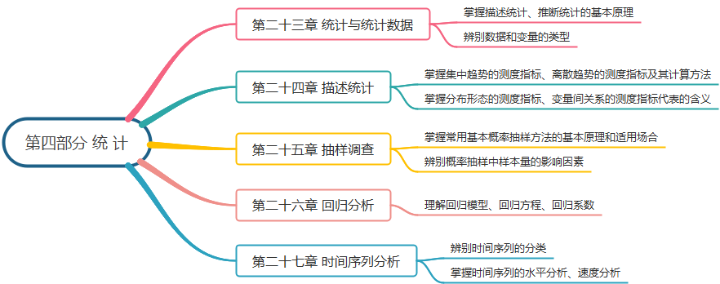
Notes:
我们接下来将这三个作用展开来分析。

Slide 28
考核第四部分知识点（二十三章至二十七章）的题目
一、单项选择题
1、下列统计处理中，属于推断统计的是( )
A.利用统计图表展示GDP的变化
B.利用增长率描述人均可支配收入的基本走势
C.利用统计表描述公司员工年龄分布
D.利用抽样调查数据估计城镇居民人均消费支出水平
Notes:
我们接下来将这三个作用展开来分析。

Slide 29
2、下列统计变量中，属于定量变量的是( )。
A.性别
B.年龄
C.产品等级
D.汽车品牌
Notes:
我们接下来将这三个作用展开来分析。

Slide 30
3、在研究某城市居民的家庭消费结构时，在全部50万户家庭中随机抽取3000户进行人户调查。这项抽样调查中的样本是指该城市中（ ）。
A.抽取出来的3000户家庭
B.50万户家庭
C.每一户家庭
D.抽取出来的每一户家庭
Notes:
我们接下来将这三个作用展开来分析。

Slide 31
4、某连锁超市6个分店的职工人数有小到大排序后为57人、58人、58人、60人、63人、70人、其算术平均数、众数分别为( )。
A.59、58
B.61、58
C.61、59
D.61、70
Notes:
我们接下来将这三个作用展开来分析。

Slide 32
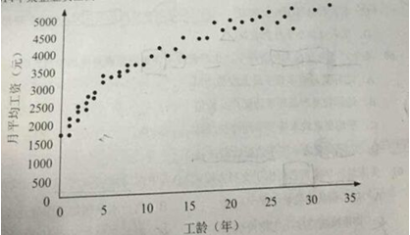
5、2014年某企业员工的工龄和月平均工资的散点图如下：根据以上散点图，工龄和月平均工资两个变量的相关关系是（ ）
A． 正相关、线性相关
B． 负相关、线性相关
C． 正相关、非线性相关
D．负相关、非线性相关
Notes:
我们接下来将这三个作用展开来分析。

Slide 33
6、某行业 2000 年至 2008 年的职工数量(年底数)的记录
如下：年份 职工人数(万人)
2000 年 1000
2003 年 1200
2005 年 1600
2008 年 1400
则该行业 2000 年至 2008 年平均每年职工人数为( )万人。
A.1300 B.1325 C.1333 D.1375
Notes:
我们接下来将这三个作用展开来分析。

Slide 34
二、多项选择题
1、下列抽样方法中，属于概率抽样的有（ ）。
A.分层抽样
B.等距抽样
C.判断抽样
D.整群抽样
E.多阶段抽样
Notes:
我们接下来将这三个作用展开来分析。

Slide 35
2、根据抽样调查数据中人均收入和人均可支配消费进行回归分析，得到估计的一元线性回归模型Y^=1000+0.7X，(X，人均可支配收入;Y^,人均消费，单位为元)，关于该回归模型的说法，正确的是( )
A.人均可支配收入每增加1元，人均消费将平均增长0.7元
B人均可支配收入每减少1元，人均消费将平均增长0.7元
C人均可支配收入每增加1元，人均消费将平均增长0.7%
D当人均可支配收入为20000元时，人均消费将为15000
E人均可支配收入每减少1%，人均消费将平均增长0.7%
Notes:
我们接下来将这三个作用展开来分析。

Slide 36
3、下列的时间序列分析指标中，用于水平分析的有( )。
A.发展水平
B.发展速度
C.平均发展水平
D.平均增长速度
E.平均增长量
Notes:
我们接下来将这三个作用展开来分析。

Slide 37
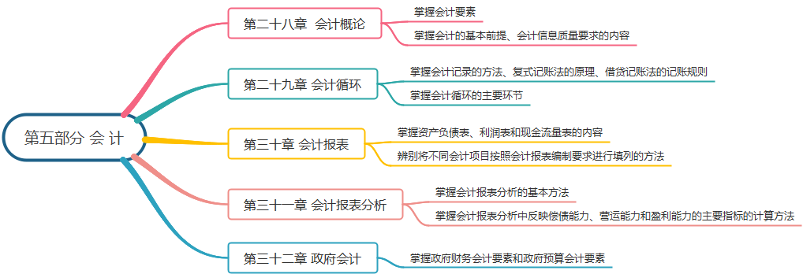
Notes:
我们接下来将这三个作用展开来分析。

Slide 38
考核第五部分知识点（二十八章至三十二章）的题目
一、单项选择题
1、会计的基本职能是( )。
A.核算和监督
B.监督和评价
C.监督和检查
D.预测和决策
Notes:
我们接下来将这三个作用展开来分析。

Slide 39
2、反映企业财务状况的会计要素是( )
A.利润
B.资产
C.收入
D.费用
Notes:
我们接下来将这三个作用展开来分析。

Slide 40
3、企业可将不拥有所有权但能控制的资产视为自己的资产，这体现的是会计信息质量要求中的( )要求。
A. 谨慎性
B.相关性
C.实质重于形式
D.重要性
Notes:
我们接下来将这三个作用展开来分析。

Slide 41
4、下列会计处理原则中，属于会计要素确认和计量基本原则是( )。
A.实质重于形式
B.历史成本原则
C.会计主体
D.货币计量
Notes:
我们接下来将这三个作用展开来分析。

Slide 42
5、反映企业财务状况的会计报表是( )
A.利润表
B.资产负债表
C.利润分配表
D.现金流量表
Notes:
我们接下来将这三个作用展开来分析。

Slide 43
6、在计算速动比率时，要从流动资产中扣除存货部分，再除以流动负债。这是因为（ ）。
A.存货的价值较大
B.存货的质量不稳定
C.存货的变现能力最差
D.存货的未来销路不定
Notes:
我们接下来将这三个作用展开来分析。

Slide 44
7、以下指标中，反映企业全部资产的使用效率的是（ ）。
A.流动比率 B.资产总额
C.总资产周转率 D.利润总额
Notes:
我们接下来将这三个作用展开来分析。

Slide 45
二、多项选择题
1、为保证会计工作正常进行和会计信息的质量，对会计工作人为假设的基本前提有( )。
A.持续经营
B.采用历史成本计价
C.权责发生制
D.货币计量
E.划分收益性支出和资本性支出
Notes:
我们接下来将这三个作用展开来分析。

Slide 46
2、企业财务报表分析的主要内容包括（ ）。
A.企业的偿债能力
B.企业技术水平
C.企业资产的营运能力
D.企业的盈利能力
E.企业会计人员工作能力
Notes:
我们接下来将这三个作用展开来分析。

Slide 47
3、下列指标中，属于反映企业盈利能力的指标是（ ）。
A.资产净利润率
B.市盈率
C.总资产周转率
D.存货周转率
E.资本收益率
Notes:
我们接下来将这三个作用展开来分析。

Slide 48
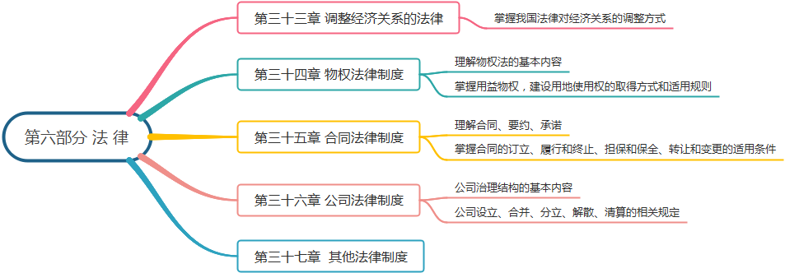
Notes:
我们接下来将这三个作用展开来分析。

Slide 49
考核第五部分知识点（三十三章至三十七章）的题目
一、单项选择题
1、根据设立目的的不同，物权可以分为( )。
A.主物权和从物权
B.自物权和他物权
C.用益物权和担保物权
D.法定物权和意定物权
Notes:
我们接下来将这三个作用展开来分析。

Slide 50
2、债务人于债务已届履行期时，将无法给付的标的物交给相应机关，以消灭债务的行为称为（）。 A．混同 B．提存 C．抵销 D．免除债务
Notes:
我们接下来将这三个作用展开来分析。

Slide 51
3、根据《合同法》规定，要约在（）生效。 A．发出时 B．到达受要约人时 C．受要约人做出有效承诺时 D．受要约人的承诺到达要约人时
Notes:
我们接下来将这三个作用展开来分析。

Slide 52
4、在有限责任公司中，修改公司章程是（ ）的职权。
A.股东会
B.董事会
C.监事会
D.经理层
Notes:
我们接下来将这三个作用展开来分析。

Slide 53
二、多项选择题
1、用益物权和担保物权的区别在于( )。
A.设立目的不同
B.行使权利的范围不同
C.标的物不同
D.权利性质不同
E.标的价值形态发生变化产生的影响不同
Notes:
我们接下来将这三个作用展开来分析。

Slide 54
2、下列合同中，属于效力待定合同的有（ ）。 A．损害社会公共利益的合同 B．显失公平的合同 C．无权处分他人财产的合同 D．恶意串通，损害国家、集体或者第三人利益的合同 E．合同的主体不具有相应的民事行为能力
Notes:
我们接下来将这三个作用展开来分析。

Slide 55
3、关于公司的特征下列说法正确的有（ ）。
A.公司股东对公司债务承担无限连带责任
B.公司设立的目的、公司的各种运营活动是为了谋求经济利益
C.公司是以营利为目的的经济组织
D.公司具备法人资格
E.公司以章程为存在和活动的依据
Notes:
我们接下来将这三个作用展开来分析。

Slide 56
4、有下列情形之一的，不得担任公司的董事、监事、高级管理人员（ ）。
A.无民事行为能力
B.限制民事行为能力
C.因犯罪被剥夺政治权利，执行期满未逾五年
D.曾受治安拘留处罚
E.个人所负数额较大的债务到期未清偿
Notes:
我们接下来将这三个作用展开来分析。

Slide 57
课后记得多刷题、多复习、多预习~

